Slide 1
웹프로그래밍
- Web Programming -
2. 웹개발환경 구축
정보보호학과 이병천 교수

Slide 2
1. 웹프로그래밍 개발환경 구축
1. VSCode 설치
2. Node.js 설치
3. Git 설치
4. Github.com 회원가입
HTML/CSS/Javascript 기초 예제 실습
홈페이지 운영하기

Slide 3

VSCode 설치
VSCode
마이크로소프트에서 개발한 통합개발환경
https://code.visualstudio.com/
현재 버전: 1.76 (2023.3), 자동 업데이트
개발자들이 가장 애용하는 에디터
유용한 확장기능 설치 활용
Korean language pack: 한국어 UI 환경
Live Server: 개발용 로컬 웹서버
Prettier: 코드 자동 포맷 정리
Indent-rainbow: 들여쓰기를 색깔로 구별 표시
ES7+React/Redux/React-native snippets: 자바스크립트 문법 체크, 코드 추천
유용한 vscode 확장프로그램 추천 검색 활용

Slide 4
VSCode 설치
VSCode 설정
Default formatter : prettier
코드의 포맷을 prettier로 관리
Format on save: on 설정
파일 저장시 default formatter가 자동 포맷
Prettier: single quote 설정
따옴표 종류를 지정
Prettier: semi 설정 해제
자바스크립트 코드를 semi-colon으로 끝내는 것을 해제
Semi-colon을 사용하지 않는 것이 깨끗한 코드로 관리
Editor: Word Wrap 설정
한 줄을 넘는 코드는 자동으로 다음 줄로 넘겨서 표시

Slide 5
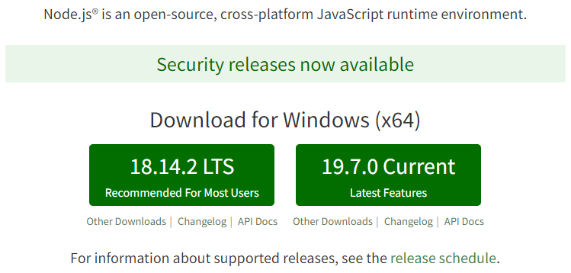
Node.js 설치
Node.js
Node.js® is an open-source, cross-platform JavaScript runtime environment.
Node.js 기반의 웹서버 구축에도 활용
https://nodejs.org/en/
최신 버전: 18.14.2 LTS, 19.7.0 Current (2023.3)
자바스크립트 프로그램을 실행하고, 외부 패키지를 설치하여 사용하는데 필요

Slide 6
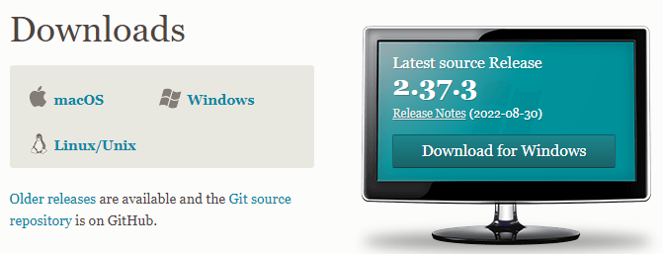
Git 설치
Git
source 관리를 위한 분산 버전 관리 시스템
최초로 리눅스 토발즈가 리눅스 커널 개발에 이용하려고 개발
프로그램 다운로드 및 설치 https://git-scm.com/downloads
현재 버전: 2.37.3 (2022.8.30)
Git GUI clients

Slide 7
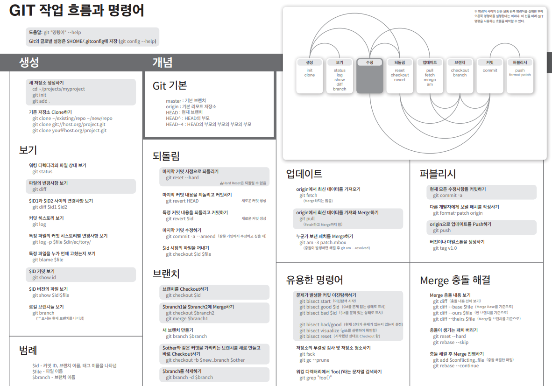
Git 명령어 익히기

Slide 8
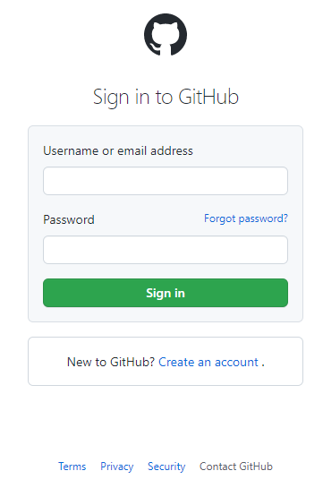
Github 회원가입
Github
소스 관리 포털 서비스
https://github.com/
회원가입 (sign up)
로그인 (sign in)

Slide 9
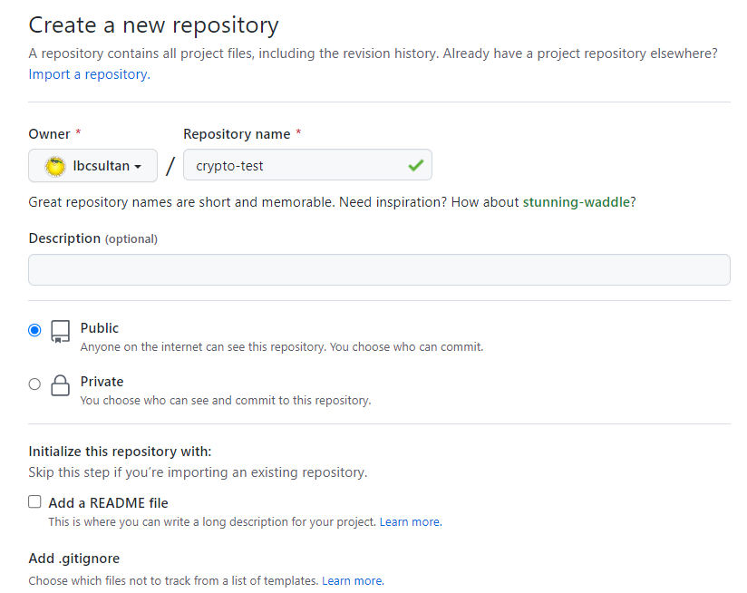
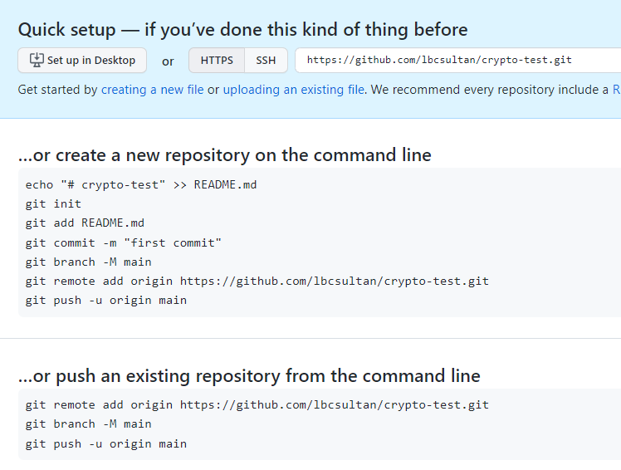
새로운 저장소 만들기

Slide 10
Github 사용을 위한 Git 명령어 흐름
0. 프로젝트 폴더로 이동
1. 저장소 초기화
> git init
2. 현재 폴더의 모든 파일들을 git 저장소에 추가
> git add .
.gitignore에 선언된 폴더, 파일들은 제외
3. 커밋, 전송 준비
>git commit -am ‘first’ (구별하기 위한 메시지 추가)
4. 브랜치 생성
> git branch
5. 원격 저장소 지정
> git remote
6. 푸시, 전송
> git push, 실제 코드를 github로 업로드
Vscode에서
Github에 로그인

Slide 11
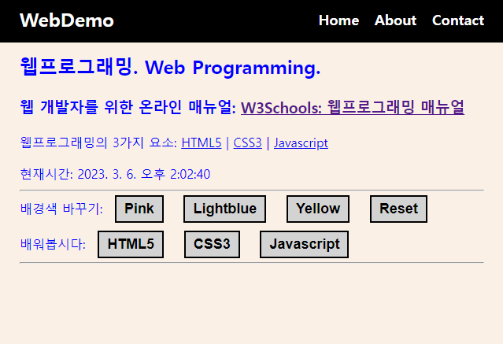
2. HTML/CSS/Javascript 기초 예제 실습
HTML5, CSS3, Javascript 예제 실습
https://hcjdemo.netlify.app/
https://github.com/lbcsultan/hcjdemo
주안점
3가지 기술이 함께 사용되는 방법 이해
차분하게 조립해 나가는 능력
따라하기, 변경하기, 설계 및 구현하기

Slide 12
3. 홈페이지 운영하기
Github에 소스 업로드
Netlify에서 홈페이지 운영
https://www.netlify.com/ 회원가입
Github에서 import 하기
홈페이지 주소 설정

